Slide 1
Shor on ECC 동향
https://youtu.be/nQQel_5xsP4

Slide 2
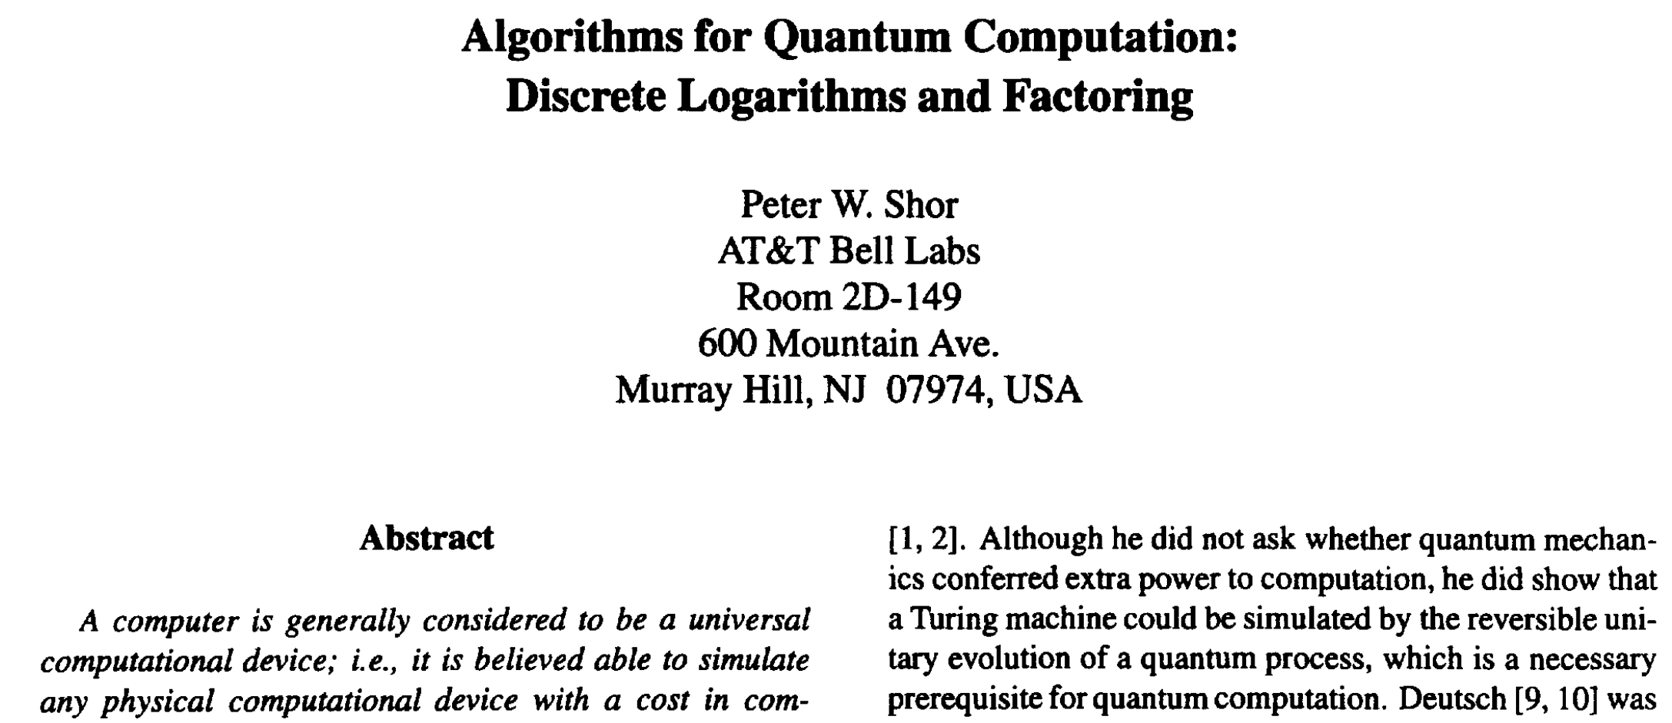

Shor 알고리즘을 사용한 공개키 암호 해킹
1994년, 수학자 Shor가 난제인 소인수 분해, 이산대수를 다항시간내에 해결할 수 있는 양자 알고리즘을 제안
$O(e^{{1.9\left(\log{N}\right)}^{\frac{1}{3}}{\left(\log{\log{N}}\right)}^{\frac{2}{3}}})→O({\left(\log{N}\right)}^{2}(\log{\log{N})}\left(\log{\log{\log{N}}}\right))$
지수 차원 복잡도 → (Shor 알고리즘 적용 후) 다항시간내에 해결

Slide 3
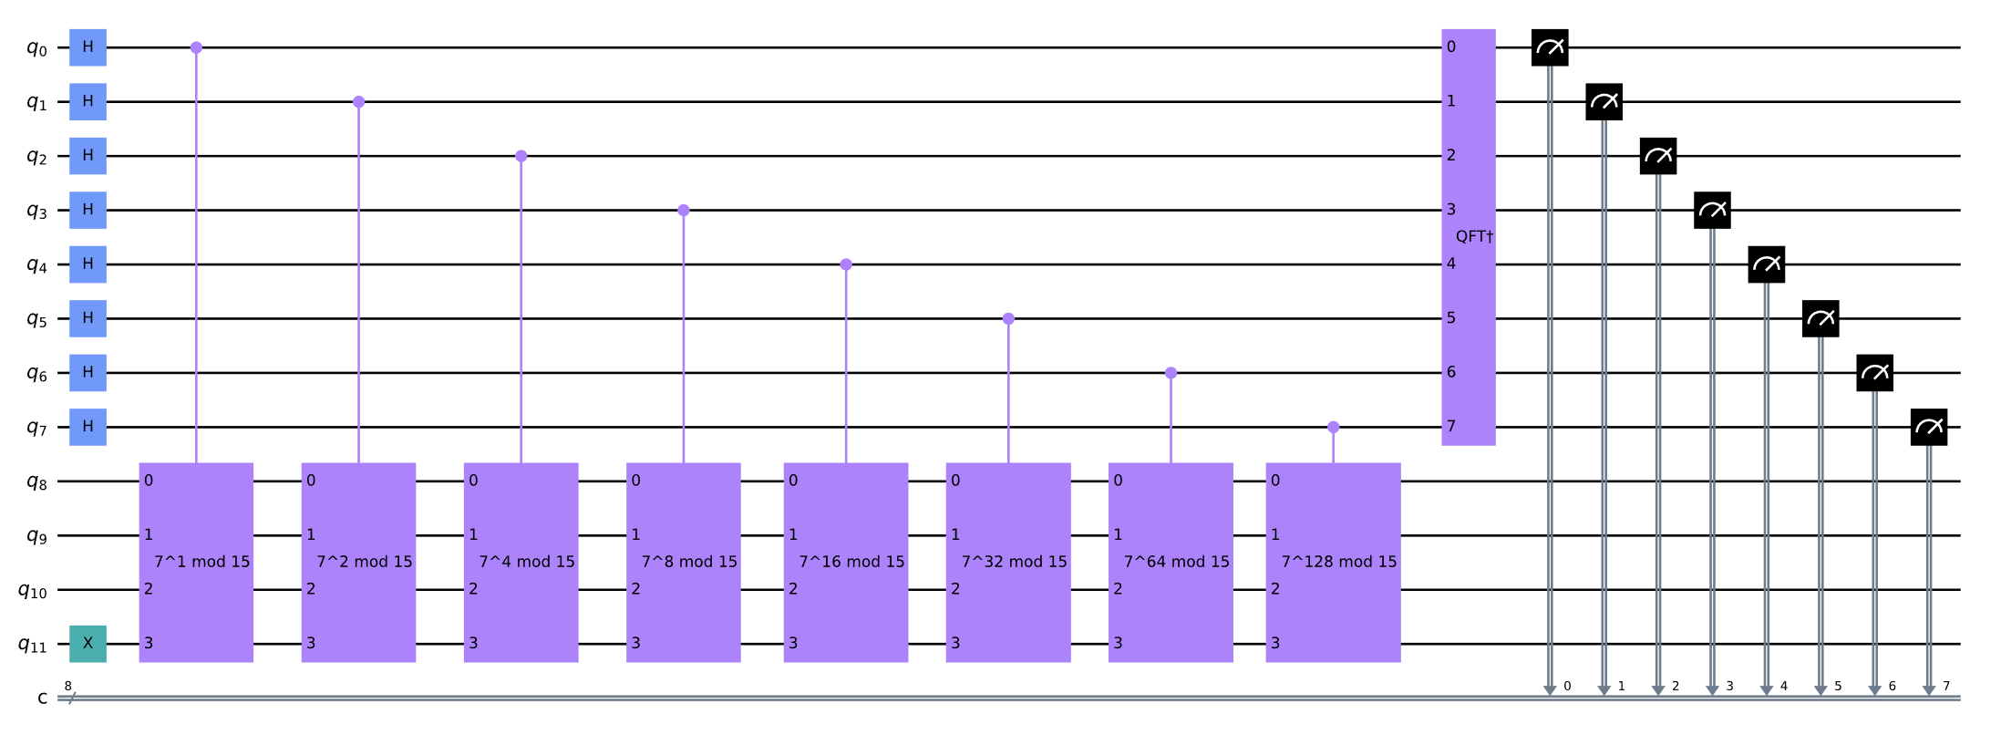
Shor on RSA: Quantum Circuit
Shor 알고리즘: Quantum Fourier Transform (QF), Quantum Phase (QPE), Inverse QFT로 구성 됨
내부 Modular Exponentiation 연산의 최적화 (양자 컴퓨터 상에서)가 중요
< Shor 알고리즘 Factoring 회로 >

Slide 4
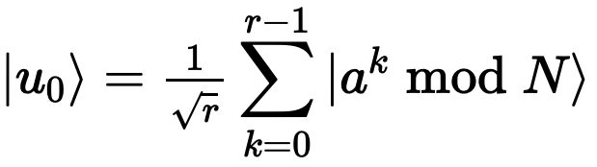
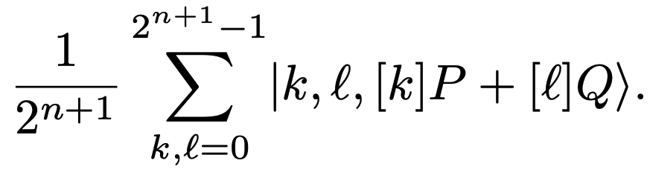

Shor on ECC
ECC의 경우, 내부 수식만이 ECDLP 타겟으로 바뀜
타원 곡선상에서의 $Q=\left[α\right]P, Secret= α, α∈\left\{1,…,r\right\}$
< Factoring에 대한 Shor 알고리즘 >
< ECDLP에 대한 Shor 알고리즘 >

Slide 5
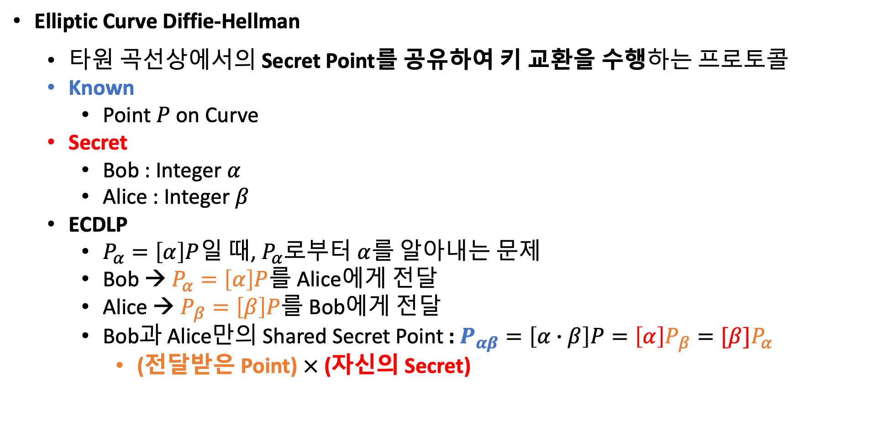
Elliptic Curve Discrete Logarithm Problem(ECDLP)
Elliptic Curve Diffie-Hellman
타원 곡선상에서의 Secret Point를 공유하여 키 교환을 수행하는 프로토콜
Known
Point $P$ on Curve
Secret
Bob : Integer $α$
Alice : Integer $β$
ECDLP
$P_{α}=\left[α\right]P$일 때, $P_{α}$로부터 $α$를 알아내는 문제
Bob → $P_{α}=\left[α\right]P$를 Alice에게 전달
Alice → $P_{β}=\left[β\right]P$를 Bob에게 전달
Bob과 Alice만의 Shared Secret Point : $P_{αβ}=\left[α∙β\right]P=\left[α\right]P_{β}=[β]P_{α}$
(전달받은 Point) $×$ (자신의 Secret)

Slide 6
Shor on ECC
이산 대수 문제 (Discrete Logarithm Problems)에 안전성을 기반하는 ECC도 Shor 알고리즘을
활용한 양자 컴퓨터의 공격에 안전성이 무너짐
Shor’s Paper: RSA를 깨는 방법을 주요 예제로 서술 함과 동시에, 타원 곡선 상에서의 이산 대수
문제로도 Shor 알고리즘이 확장 될 수 있음을 보임
Shor on ECC ??
타원 곡선에서의 스칼라 곱셈에 대한 최적화 양자 회로 구현이 중요
→ Shor 알고리즘에서 이산 대수 문제를 해결할 때 가장 많은 비용이 드는 산술

Slide 7
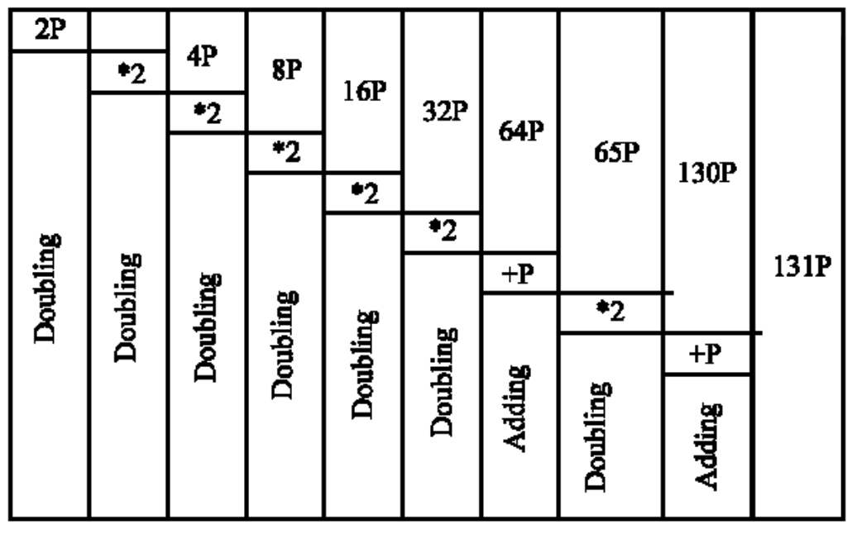
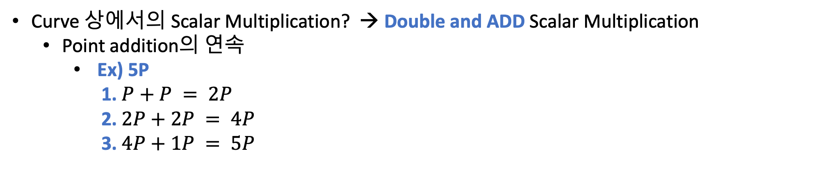
Shor on ECDLP
Curve 상에서의 Scalar Multiplication? → Double and ADD Scalar Multiplication
Point addition의 연속
Ex) 5P
1. $P+P = 2P$
2. $2P+2P = 4P$
3. $4P+1P = 5P$

Slide 8
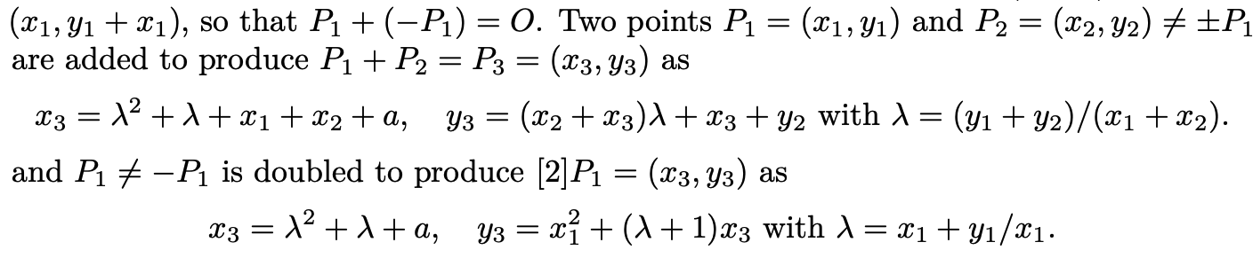
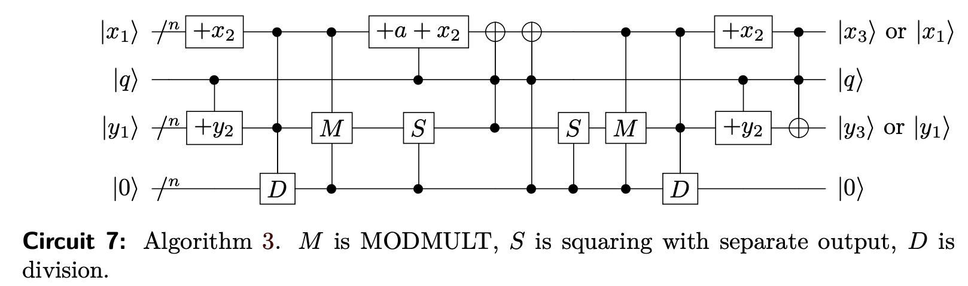
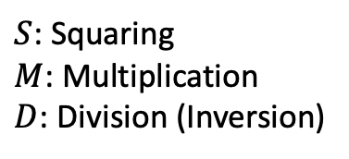
Shor on ECDLP
Point Addition: 다양한 연산들의 조합 → 양자 회로 상에서 최적화 (중요)
to Quantum
$S$: Squaring
$M$: Multiplication
$D$: Division (Inversion)

Slide 9
Shor on ECC: Related Work
타원 곡선 상에서의 이산 대수 문제를 해결하기 위한 양자 자원들을 추정 (NIST curves 대상)
ASIACRYPT (2017) : “Quantum resource estimates for computing elliptic curve discrete logarithms”
타원곡선에서의 이산대수문제를 해결하는데 필요한 양자 자원들을 추정함으로써 RSA보다 ECC가 더 양자컴퓨터의 공격에 취약함을 보임 (Prime ECC)
PQCrypto (2020) : “Improved quantum circuits for elliptic curve discrete logarithms”
ASIACRYPT(2017)의 결과보다 큐비트 수, Depth 모두 줄임 (Prime ECC)
CHES (2020) : “Concrete quantum cryptanalysis of binary elliptic curves”
Binary ECC에 대한 Shor 알고리즘 적용 시, Prime ECC보다 더 적은 자원으로 공격 가능함을 보임
Karatsuba 곱셈을 활용한 곱셈 및 Inversion 최적화 (양자 컴퓨터 상에서)
IEEE ACCESS (2023) : “Depth-optimization of Quantum Cryptanalysis on Binary Elliptic Curves”
Karatsuba 곱셈 개선 및 다른 Inversion 연산 사용 → 큐비트 수 보다는 Depth 최적화 중심 (Binary ECC)
RSA Conference (2023) : “Concrete quantum cryptanalysis of binary elliptic curves via Addition Chain”
Arbitrary addition chain 적용, 두가지 버전의 Inversion 제공 (Binary ECC)

Slide 10
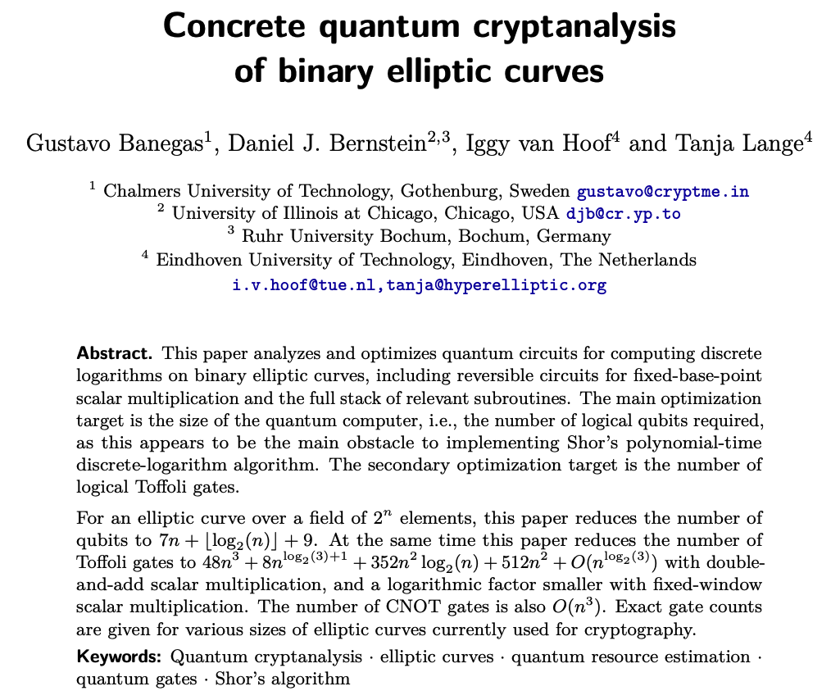
CHES Paper

Slide 11
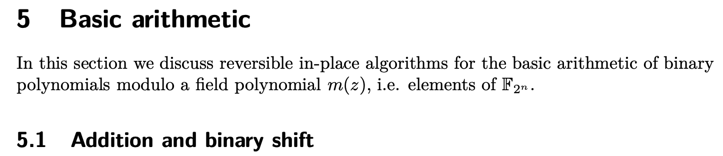
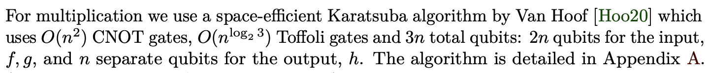



Shor on ECDLP (CHES)
Point Addition?
해당 논문에서는 Point Addition을 위한 다양한 Binary Filed Arithmetic의 양자 구현에 대해 설명하고 있음
공저자 Van Hoof의 양자 카라추바 곱셈을 사용

Slide 12
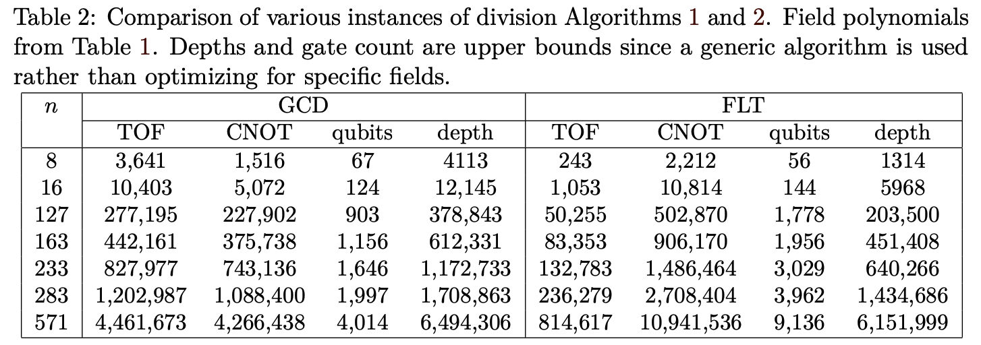
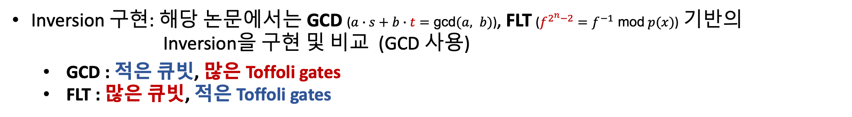
Shor on ECDLP (CHES)
Inversion 구현: 해당 논문에서는 GCD ($a∙s+b∙t=$ gcd$(a, b)$), FLT ($f^{2^{n}−2}=f^{−1}$ mod$p(x)$) 기반의
Inversion을 구현 및 비교 (GCD 사용)
GCD : 적은 큐빗, 많은 Toffoli gates
FLT : 많은 큐빗, 적은 Toffoli gates
< GCD, FLT 기반 Inversion 연산 비교 >

Slide 13
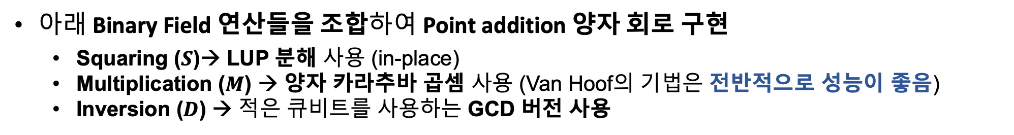
Shor on ECDLP (CHES)
아래 Binary Field 연산들을 조합하여 Point addition 양자 회로 구현
Squaring ($S$)→ LUP 분해 사용 (in-place)
Multiplication ($M$) → 양자 카라추바 곱셈 사용 (Van Hoof의 기법은 전반적으로 성능이 좋음)
Inversion ($D$) → 적은 큐비트를 사용하는 GCD 버전 사용
최적화가 달성되는 곳은, 양자 구현 비용이 높은 Binary 곱셈 및 역원
< Point addition 양자 회로 >
 | n | #Qubit | #Toffoli | #CNOT | Depth
Point addition | 233 | 1,647 | 1,669,299 | 1,615,287 | 2,406,230
 | 283 | 1,998 | 2,428,369 | 2,359,187 | 3,503,964
 | 571 | 4,015 | 8,987,401 | 9,081,061 | 13,238,554
< Point addition 구현 결과 >

Slide 14
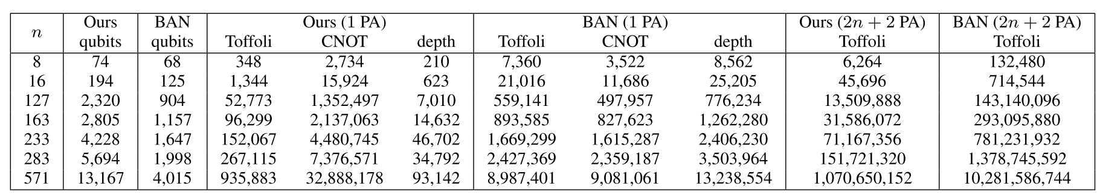
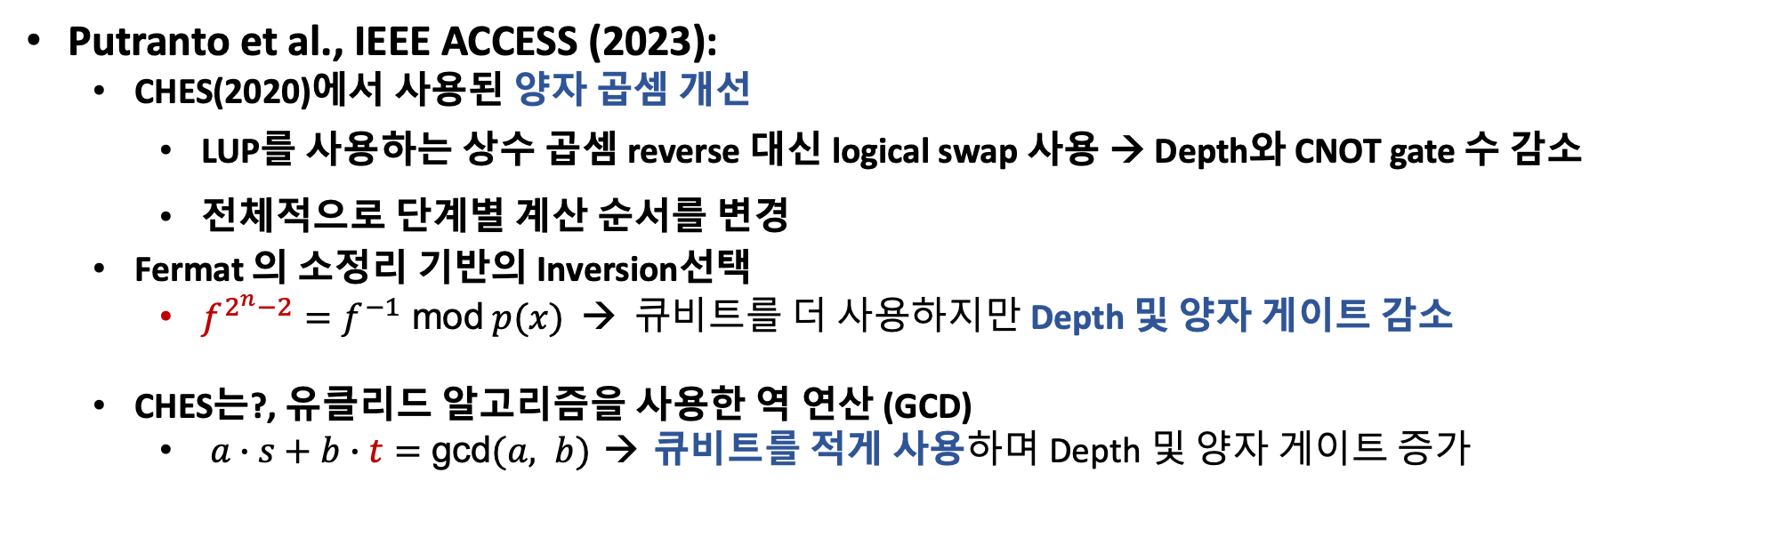
Shor on ECDLP (IEEE ACCESS)
Putranto et al., IEEE ACCESS (2023):
CHES(2020)에서 사용된 양자 곱셈 개선
LUP를 사용하는 상수 곱셈 reverse 대신 logical swap 사용 → Depth와 CNOT gate 수 감소
전체적으로 단계별 계산 순서를 변경
Fermat 의 소정리 기반의 Inversion선택
$f^{2^{n}−2}=f^{−1}$ mod$p(x)$ → 큐비트를 더 사용하지만 Depth 및 양자 게이트 감소
CHES는?, 유클리드 알고리즘을 사용한 역 연산 (GCD)
$a∙s+b∙t=$ gcd$(a, b)$ → 큐비트를 적게 사용하며 Depth 및 양자 게이트 증가

Slide 15
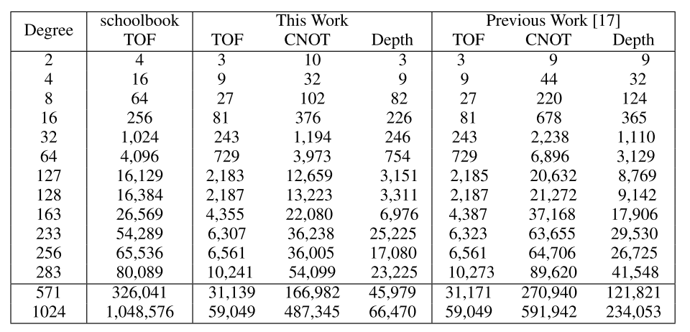
Shor on ECDLP (IEEE ACCESS)
Binary 곱셈 개선
LUP를 사용하는 상수 곱셈 역 연산 사용 X → Depth와 CNOT gate 수 감소
→ 대신 비용이 들지 않는 logical swap
전체적으로 단계별 계산 순서를 변경

Slide 16
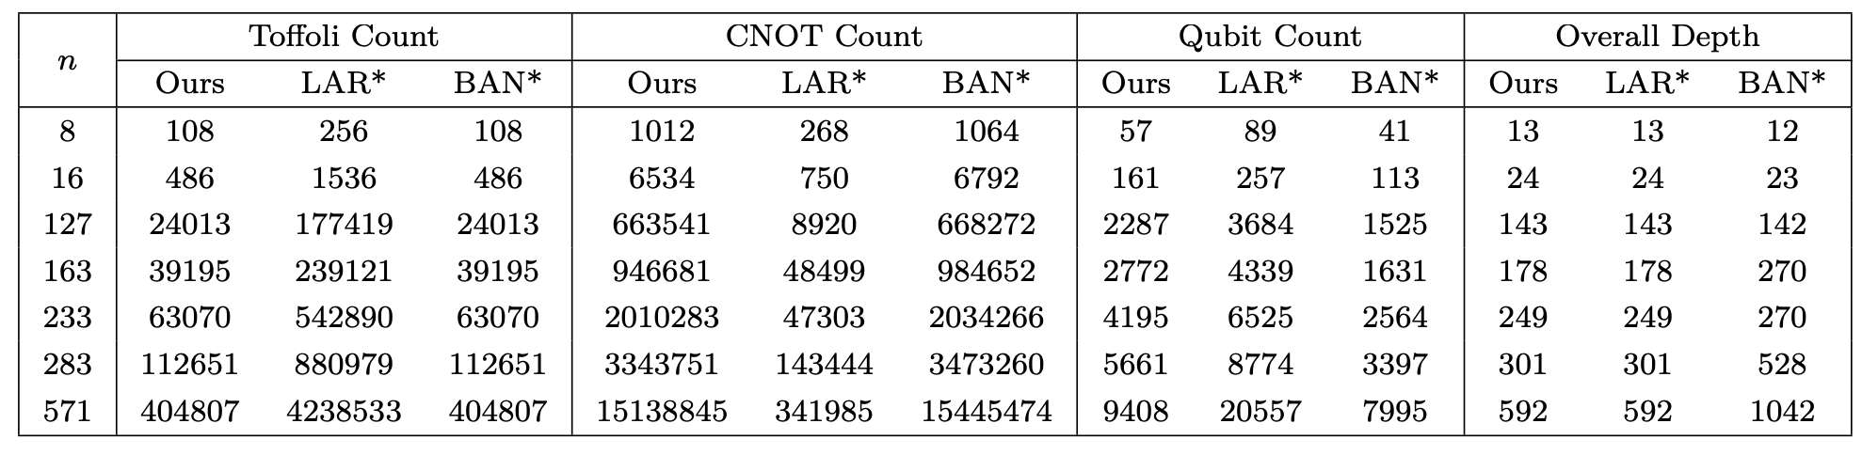
Shor on ECDLP (IEEE ACCESS)
FLT 기반 inversion
CHES – 각 반복마다 제곱연산에 역 연산을 적용하여 연산 해제 → 큐비트 수 아낌
IEEE ACCESS
CHES 논문의 FLT 기반 inversion 내의 계산 순서를 변경
제곱연산 역 연산 사용 X
→ 더 많은 큐비트를 사용하지만 depth와 gate 수 감소

Slide 17
Shor on ECDLP (IEEE ACCESS)
FLT 기반 inversion
LAR* : schoolbook 곱셈 사용한 동일한 방식의 FLT inversion
BAN* : 개선한 곱셈을 적용한 CHES 기반 FLT inversion
LAR*에 비해 Toffoli, Qubit 측면에서 최적화
→ 개선한 곱셈을 사용하여 depth는 유지하고 낮은 qubit을 사용할 수 있음
BAN*에 비해 depth, CNOT gate 수 측면에서 최적화
→ 개선한 FLT inversion을 통해 낮은 depth를 달성할 수 있음

Slide 18
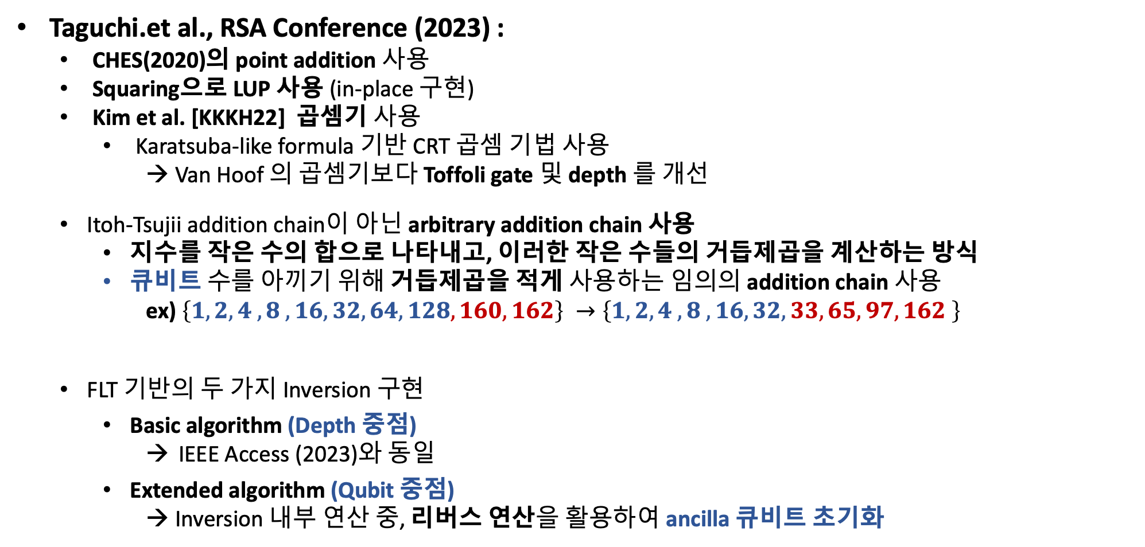
Shor on ECDLP (RSA Conference)
Taguchi.et al., RSA Conference (2023) :
CHES(2020)의 point addition 사용
Squaring으로 LUP 사용 (in-place 구현)
Kim et al. [KKKH22] 곱셈기 사용
Karatsuba-like formula 기반 CRT 곱셈 기법 사용
→ Van Hoof 의 곱셈기보다 Toffoli gate 및 depth 를 개선
Itoh-Tsujii addition chain이 아닌 arbitrary addition chain 사용
지수를 작은 수의 합으로 나타내고, 이러한 작은 수들의 거듭제곱을 계산하는 방식
큐비트 수를 아끼기 위해 거듭제곱을 적게 사용하는 임의의 addition chain 사용
ex) $\left\{1, 2, 4 ,8 ,16,32,64, 128, 160, 162\right\} →\left\{1, 2, 4 ,8 ,16,32,33, 65, 97, 162 \right\}$
FLT 기반의 두 가지 Inversion 구현
Basic algorithm (Depth 중점)
IEEE Access (2023)와 동일
Extended algorithm (Qubit 중점)
→ Inversion 내부 연산 중, 리버스 연산을 활용하여 ancilla 큐비트 초기화
거듭제곱
덧셈

Slide 19
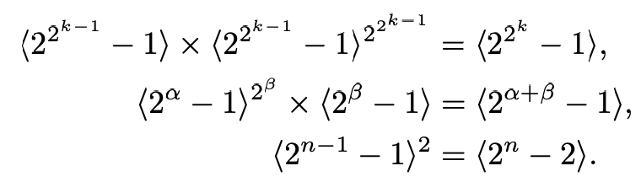
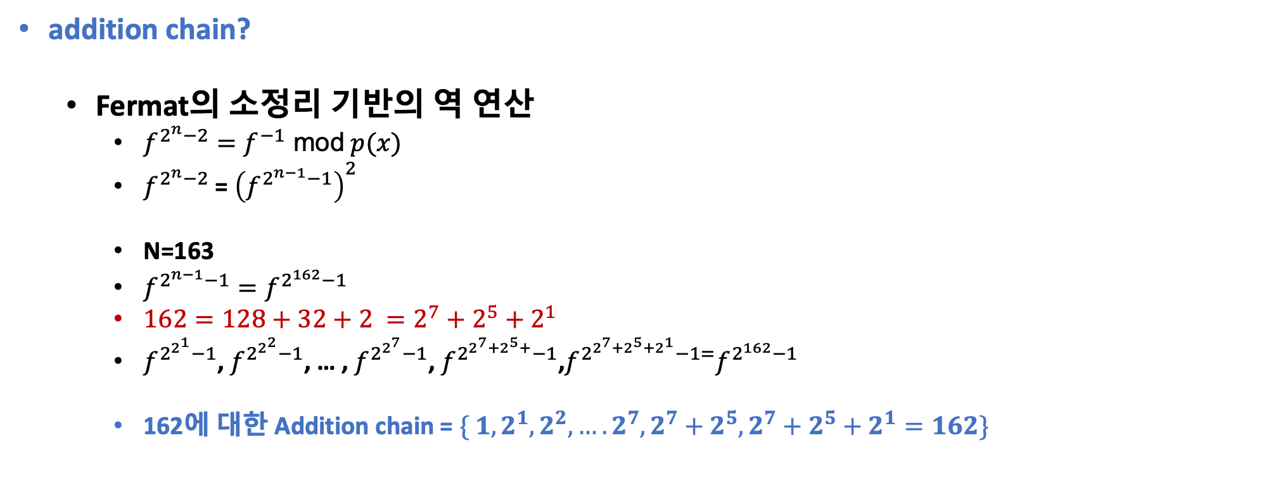
Shor on ECDLP (RSA Conference)
addition chain?
Fermat의 소정리 기반의 역 연산
$f^{2^{n}−2}=f^{−1}$ mod$p(x)$
$f^{2^{n}−2}$ = ${\left(f^{2^{n−1}−1}\right)}^{2}$
N=163
$f^{2^{n−1}−1}=f^{2^{162}−1}$
${162=128+32+2 =2}^{7}+2^{5}+2^{1}$
$f^{2^{2^{1}}−1}$, $f^{2^{2^{2}}−1}$, … , $f^{2^{2^{7}}−1}$, $f^{2^{2^{7}+2^{5}+}−1}$,$f^{2^{2^{7}+2^{5}+2^{1}}−1=}f^{2^{162}−1}$
162에 대한 Addition chain = $\{ 1,2^{1},2^{2},…. 2^{7}, 2^{7}+2^{5},2^{7}+2^{5}+2^{1}=162\}$

Slide 20
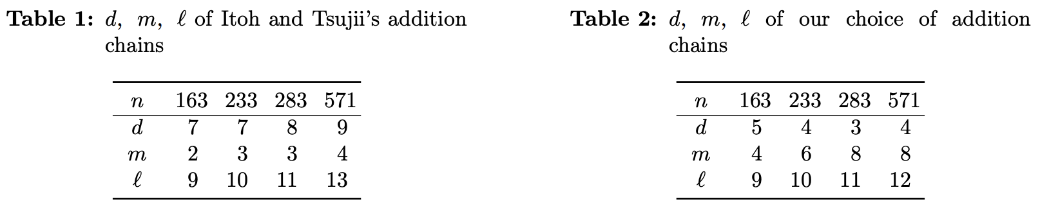
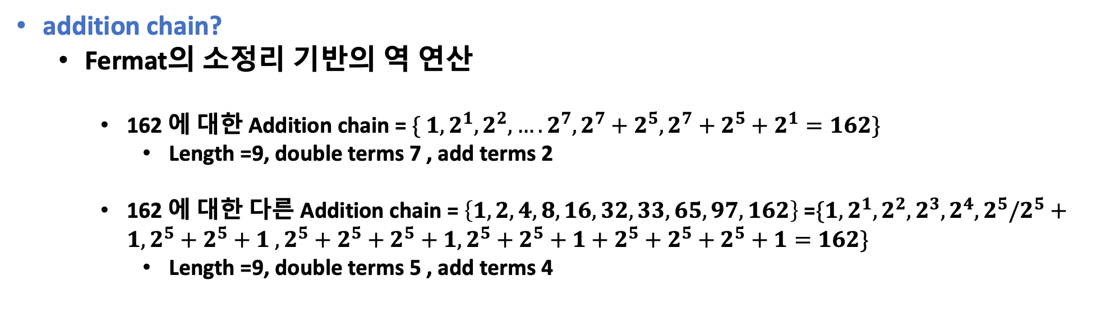
Shor on ECDLP (RSA Conference)
addition chain?
Fermat의 소정리 기반의 역 연산
162 에 대한 Addition chain = $\{ 1,2^{1},2^{2},…. 2^{7}, 2^{7}+2^{5},2^{7}+2^{5}+2^{1}=162\}$
Length =9, double terms 7 , add terms 2
162 에 대한 다른 Addition chain = $\left\{1,2,4,8,16,32,33,65,97,162\right\}$ =$\{1,2^{1},2^{2},2^{3},2^{4},2^{5}/2^{5}+1,2^{5}+2^{5}+1 ,2^{5}+2^{5}+2^{5}+1,2^{5}+2^{5}+1+2^{5}+2^{5}+2^{5}+1=162\}$
Length =9, double terms 5 , add terms 4

Slide 21
Shor on ECDLP (RSA Conference)
Shor algorithm 자원 추정 비교
Basic algorithm
가장 낮은 depth 달성
PWLK22-FLT(IEEE ACCESS)보다 큐비트 수 감소
Extended algorithm
Basic algorithm보다 낮은 큐비트 수
BBHL21-GCD(CHES)보다 큐비트 수는 높지만 매우 낮은 depth 달성
 | n | #Qubit | #Toffoli | #CNOT | Depth
Bagnes et al. (2021) | 283 | 1,998 | 1,359,458,584 | 1,644,682,056 | 1,672,269,248
 | 571 | 4,015 | 10,156,396,536 | 13,091,280,488 | 12,963,368,704
Putranto et al. (2023) | 283 | 6,227 | 49,121,208 | 6,494,863,592 | 977,046,336
 | 571 | 14,276 | 246,235,704 | 59,611,633,224 | 8,283,571,296
Taguchi et al.(2023) / Basic | 283 | 4,812 | 49,121,208 | 6,491,648,712 | 977,034,976
 | 571 | 10,850 | 228,787,416 | 55,651,292,840 | 8,000,884,320
Taguchi et al. (2023) / extended | 283 | 3,963 | 49,121,208 | 6,506,182,696 | 981,029,152
 | 571 | 8,566 | 228,787,416 | 55,778,093,800 | 8,053,979,648

